Slide 1








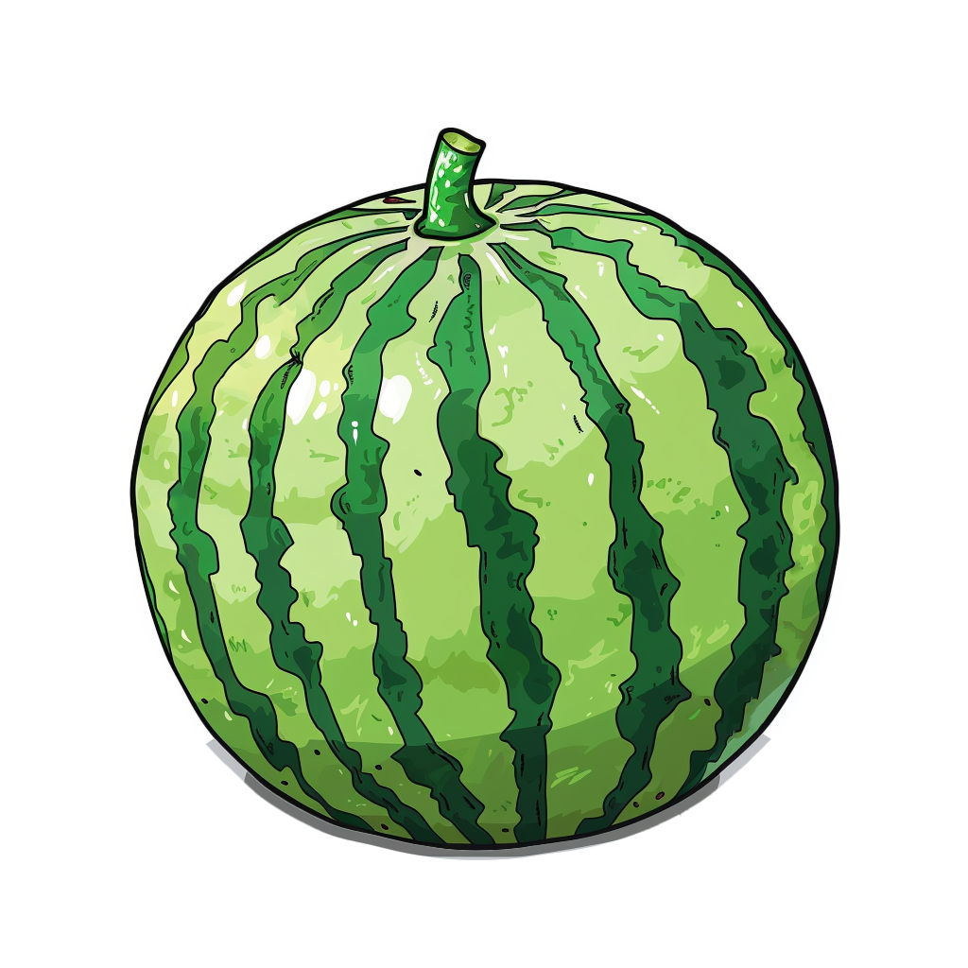




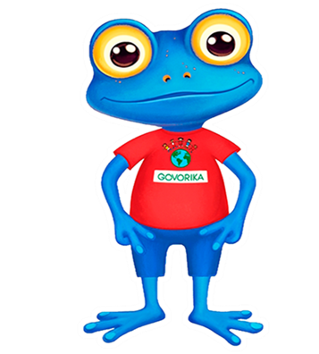

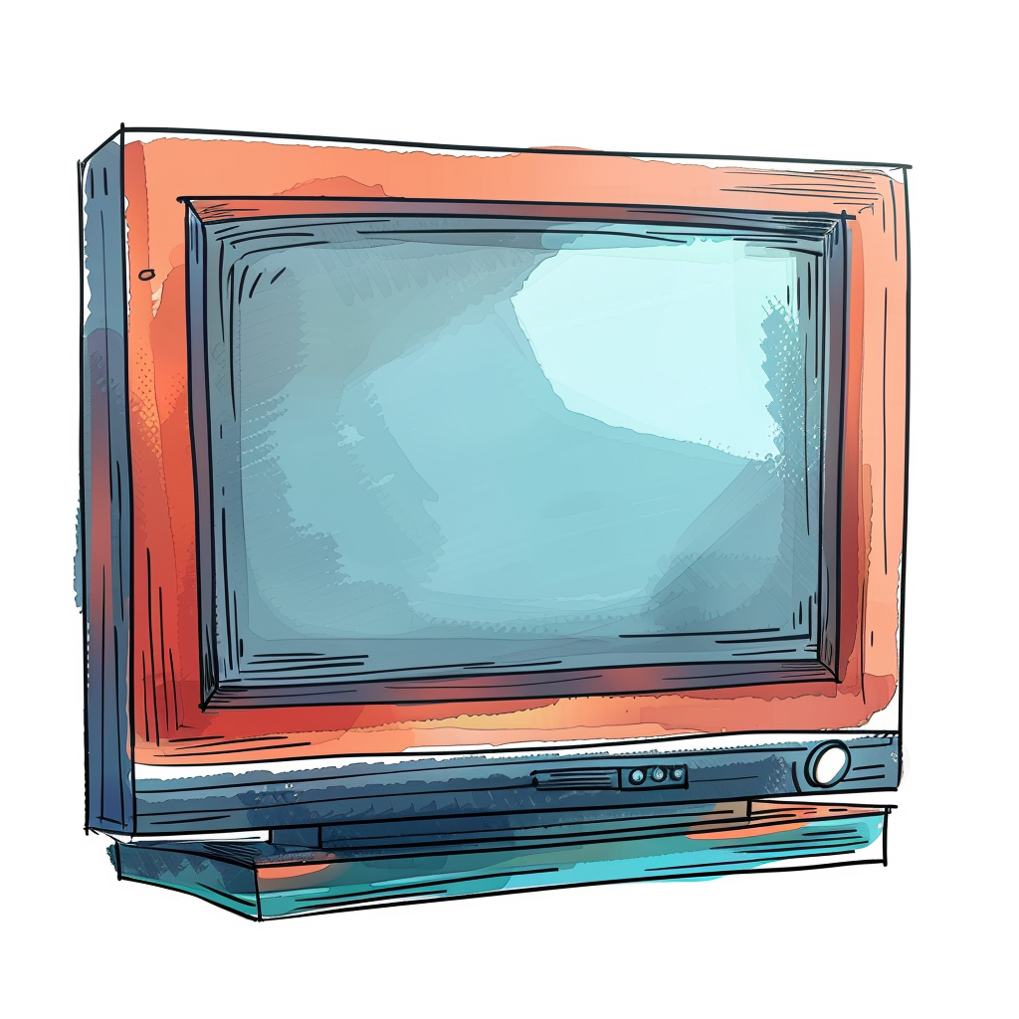
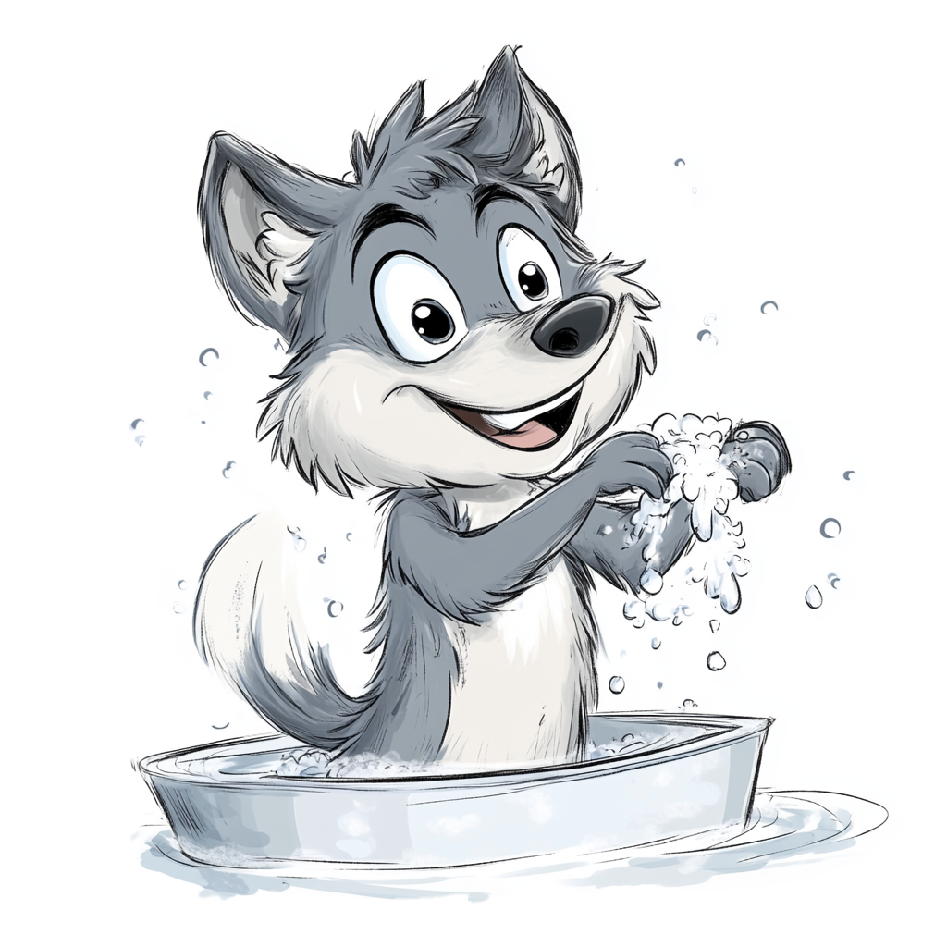
ВА-ВА-ВА
ВІ-ВІ-ВІ
ВІ-ВІ-ВІ
ВУ-ВУ-ВУ
ВИ-ВИ-ВИ
ВІ-ВІ-ВІ
ВІ-ВІ-ВІ
ВА-ВА-ВА
ВО-ВО-ВО
ВО-ВО-ВО

